Slide 1
The Holy Family
of Jesus, Mary and Joseph - Year A
Lễ Thánh Gia Thất Năm A
29/12/2019
Hùng Phương & Thanh Quảng sdb thực hiện

Slide 2
The Holy Family
of Jesus, Mary and Joseph - Year A
LỄ THÁNH GIA THẤT NĂM A

Slide 3
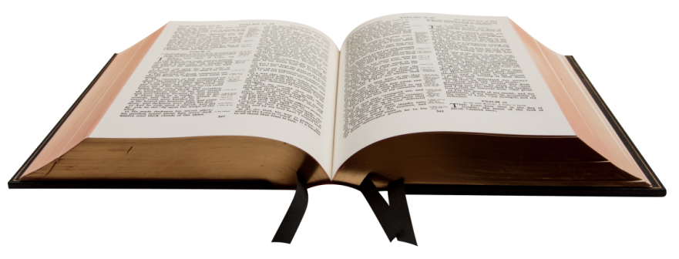
Gospel
Matthew 2:13-15.19-23
Phúc Âm theo
Thánh Mát-thêu
2:13-15.19-23

Slide 4
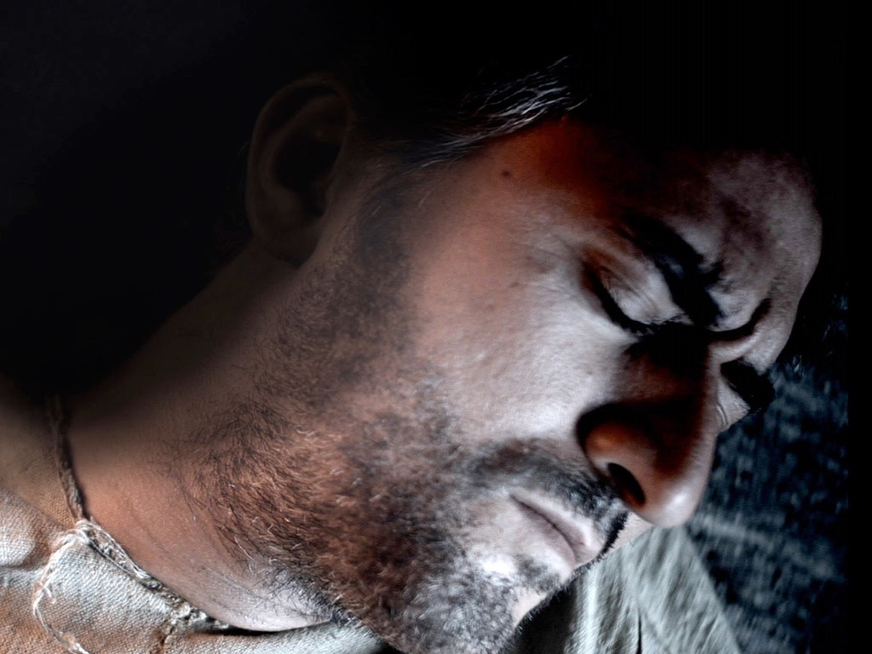
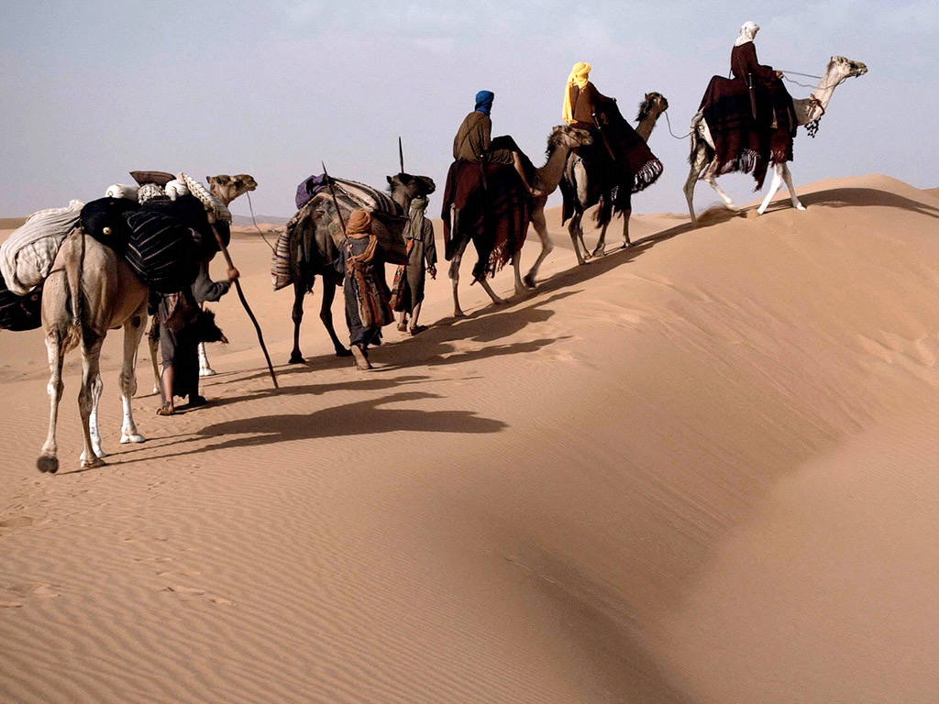
After the wise men had left, the angel of the Lord appeared to Joseph in a dream and said,
Khi các nhà chiêm tinh đã ra về,
thì sứ thần Chúa
hiện ra báo mộng cho ông Giu-se rằng:

Slide 5
‘Get up, take the child and his mother with you, and escape into Egypt, and stay there until I tell you, because Herod intends to search for the child and do away with him.’
"Này ông, dậy đem
Hài Nhi và mẹ Người
trốn sang Ai-cập,
và cứ ở đó cho đến khi tôi báo lại, vì vua Hê-rô-đê sắp tìm giết Hài Nhi đấy! "

Slide 6
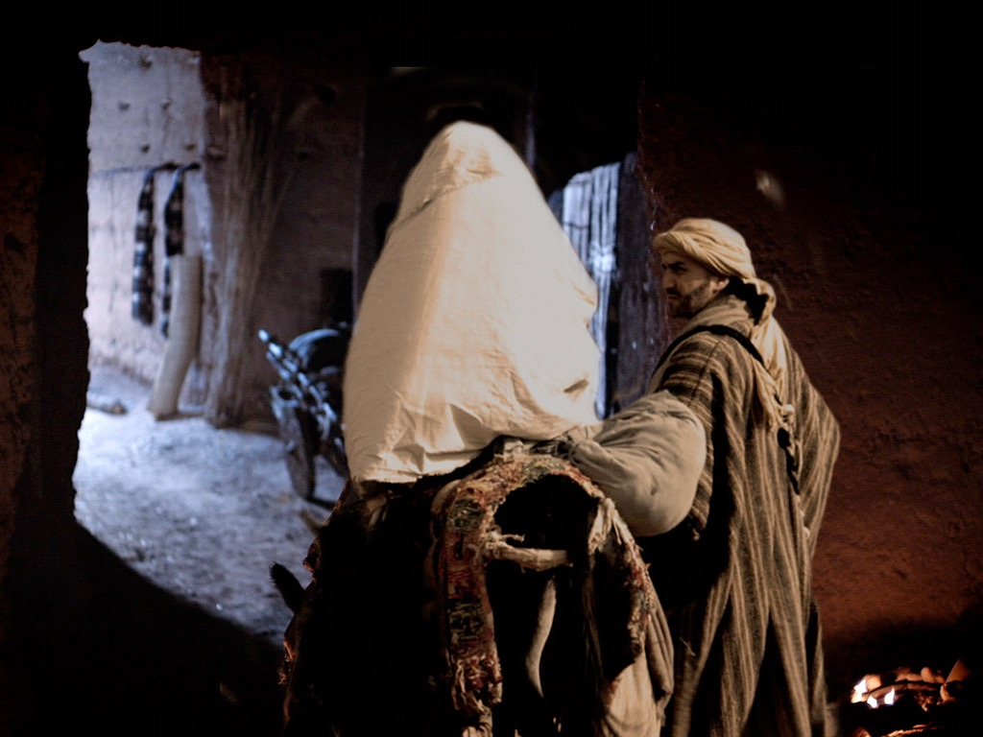
So Joseph got up and, taking the child and his mother with him, left that night for Egypt,
Ông Giu-se liền trỗi dậy,
và đang đêm, đưa Hài Nhi
và mẹ Người trốn sang Ai-cập.

Slide 7
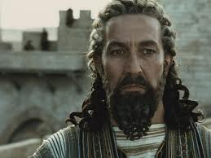
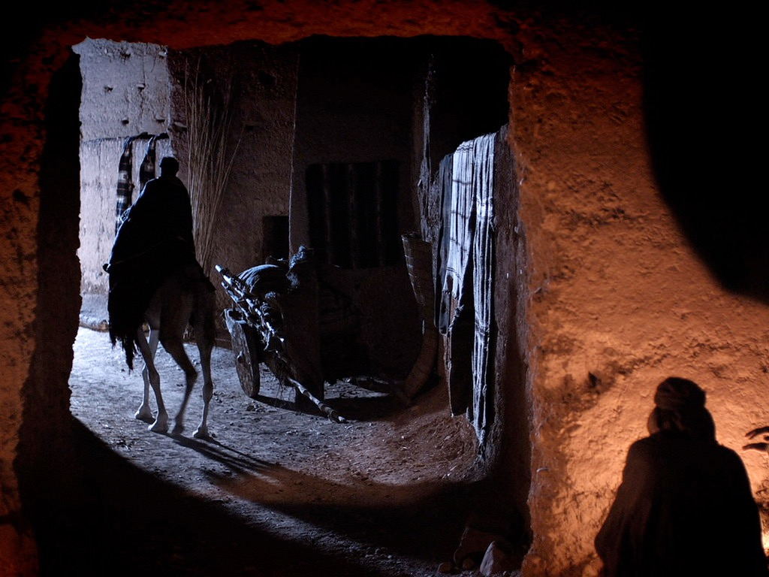
where he stayed until Herod was dead. This was to fulfil what the Lord had spoken through the prophet: I called my son out of Egypt.
Ông ở đó cho đến khi vua Hê-rô-đê băng hà, để ứng nghiệm lời Chúa phán xưa qua miệng ngôn sứ: Ta đã gọi con Ta ra khỏi Ai-cập.

Slide 8
After Herod’s death, the angel of the Lord appeared in a dream to Joseph in Egypt and said,
Sau khi vua Hê-rô-đê băng hà, sứ thần Chúa lại hiện ra với ông Giu-se bên Ai-cập,
báo mộng cho ông rằng:

Slide 9
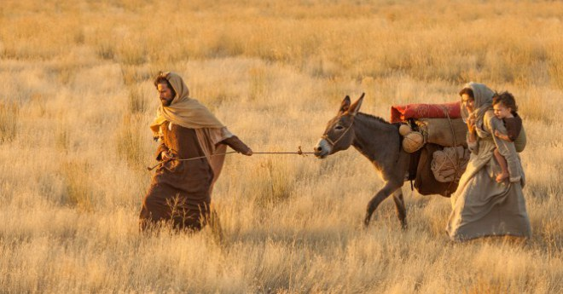
‘Get up, take the child and his mother with you and go back to the land of Israel, for those who wanted to kill the child are dead.’
"Này ông, dậy đem Hài Nhi
và mẹ Người về đất Ít-ra-en, vì những kẻ
tìm giết Hài Nhi đã chết rồi."

Slide 10
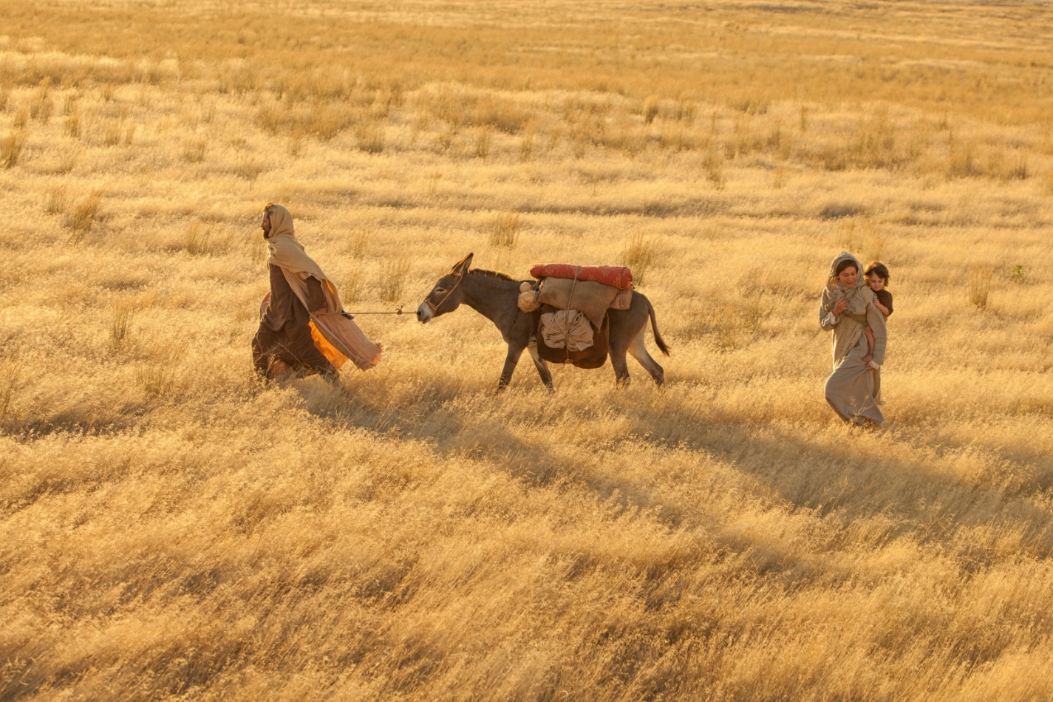
So Joseph got up and, taking the child
and his mother with him,
went back to the land of Israel.
Ông liền trỗi dậy đưa Hài Nhi
và mẹ Người về đất Ít-ra-en.

Slide 11
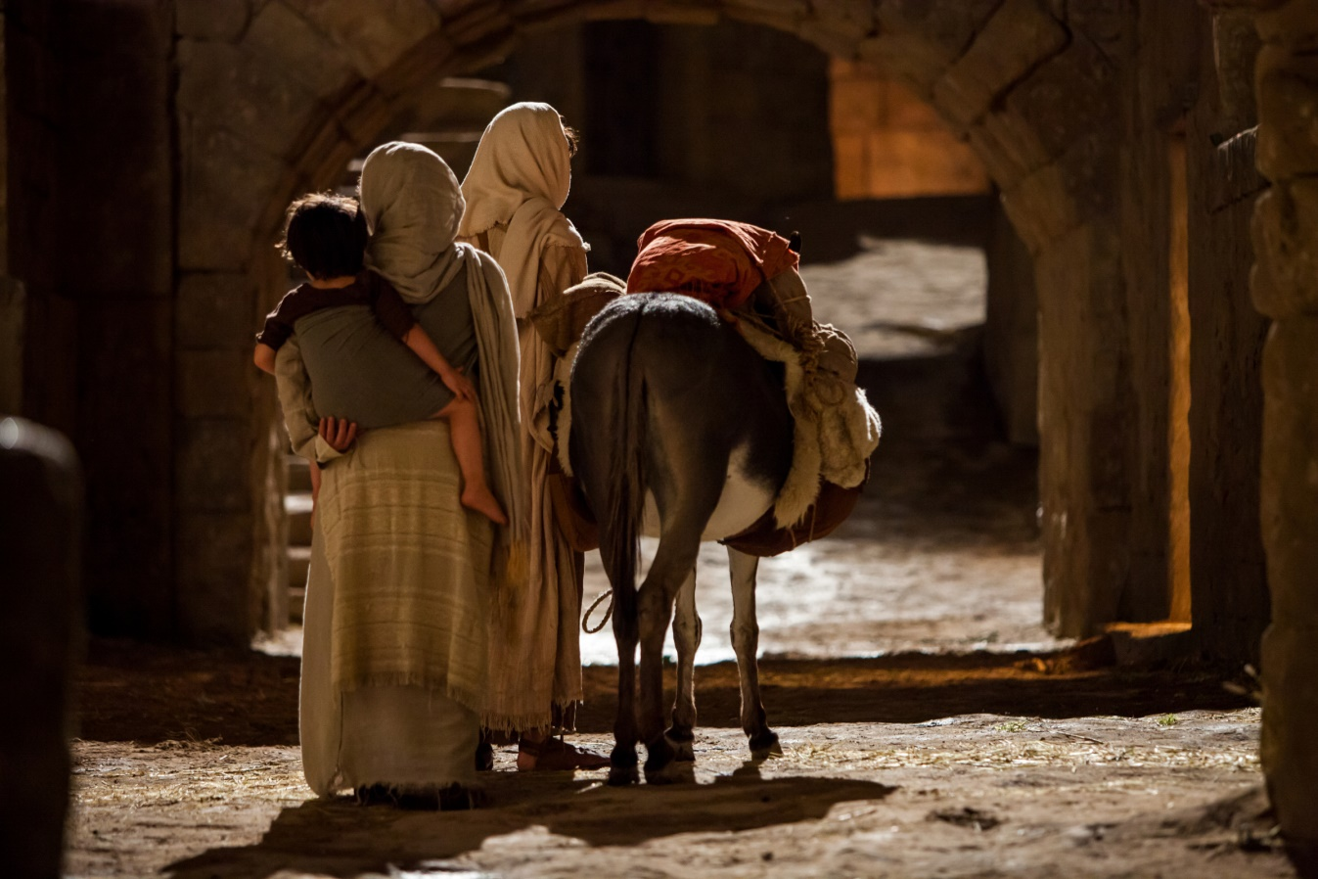
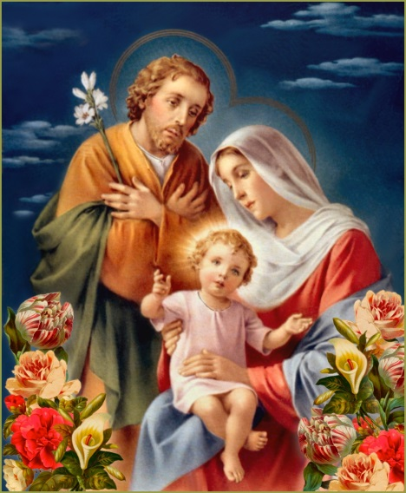
But when he learnt that Archelaus had succeeded his father Herod as ruler of Judaea he was afraid to go there, and being warned in a dream he left for the region of Galilee.
Nhưng vì nghe biết
Ác-khê-lao đã kế vị vua cha là Hê-rô-đê, cai trị miền Giu-đê, nên ông sợ không dám về đó. Rồi sau khi được báo mộng, ông lui về miền Ga-li-lê,

Slide 12
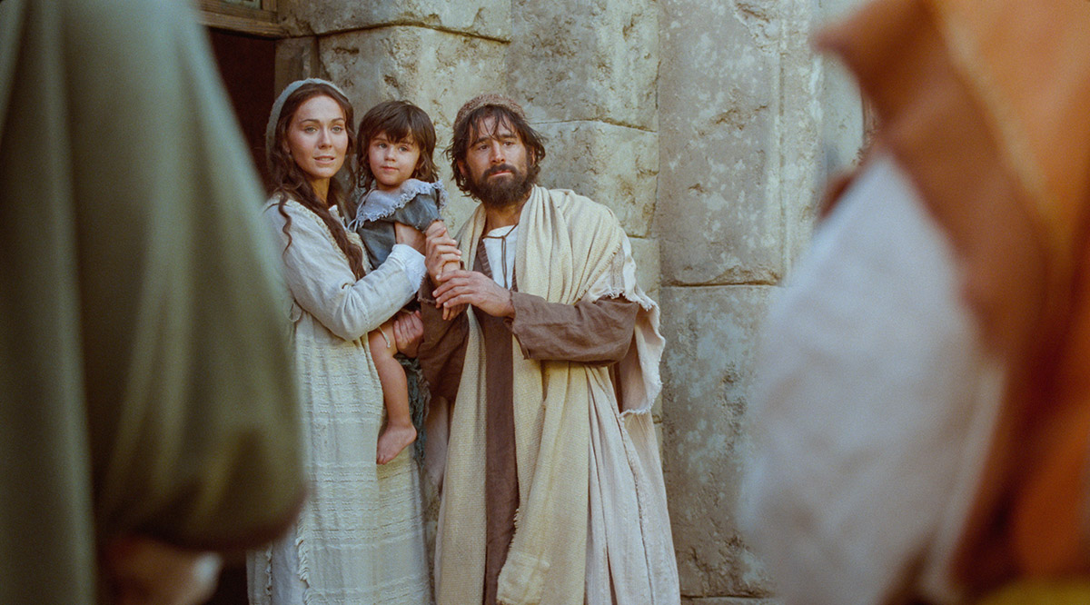
There he settled in a town called Nazareth.
và đến ở tại một thành kia gọi là Na-da-rét,

Slide 13
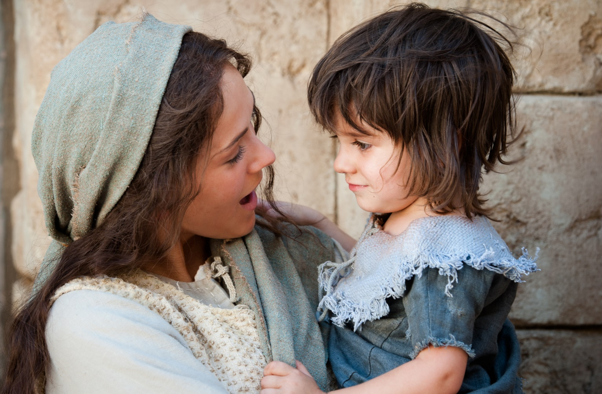
In this way the words spoken through the prophets were to be fulfilled: He will be called a Nazarene.
để ứng nghiệm lời
đã phán qua miệng các ngôn sứ rằng:
Người sẽ được gọi là người Na-da-rét…

Slide 14
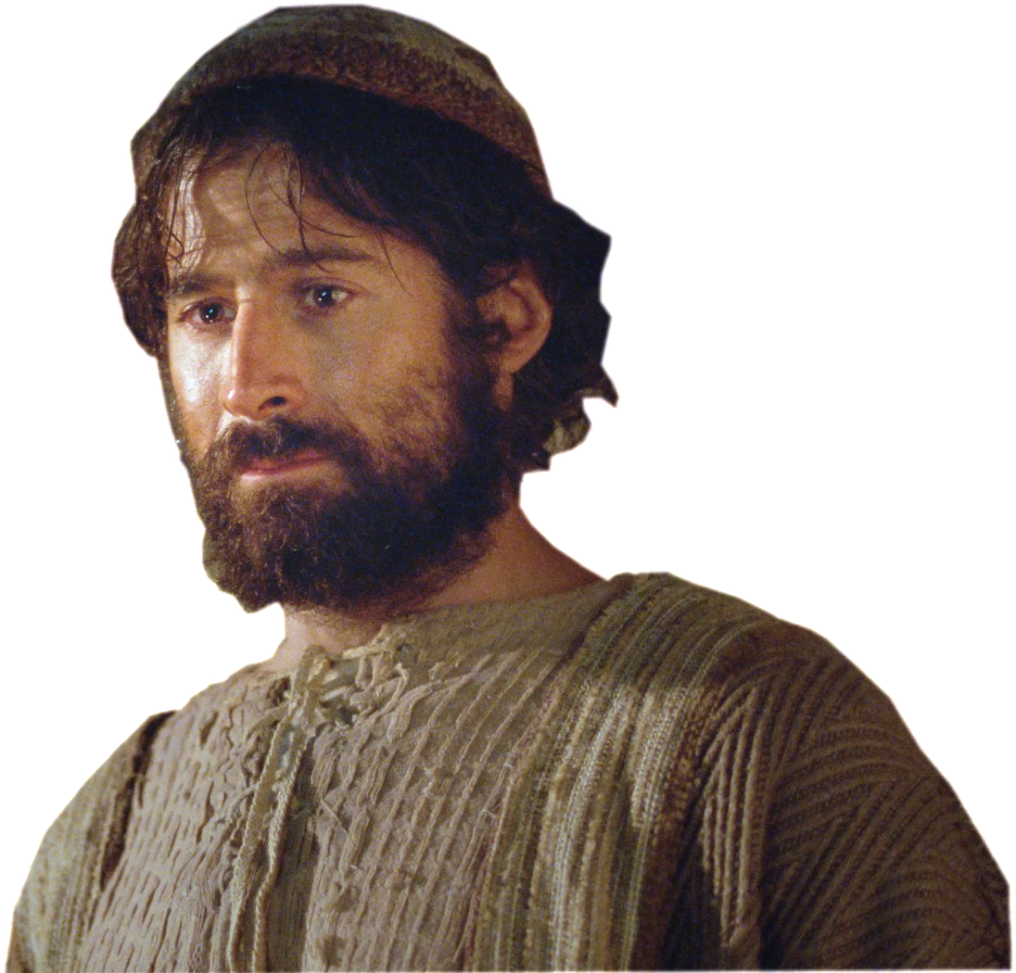
The Holy Family
of Jesus, Mary and Joseph - Year A
Lễ Thánh Gia Thất Năm A

Slide 15
The Holy Family
of Jesus, Mary and Joseph - Year A
Lễ Thánh Gia Thất Năm A

